Slide 1
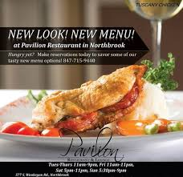
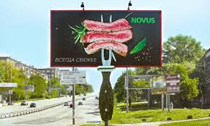
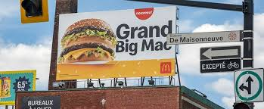
Реклама ресторану
Реклама - це ключовий інструмент просування ресторанного бізнесу. Вона допомагає привернути увагу нових клієнтів, впізнаваність бренду та збільшити прибутки.

Slide 2
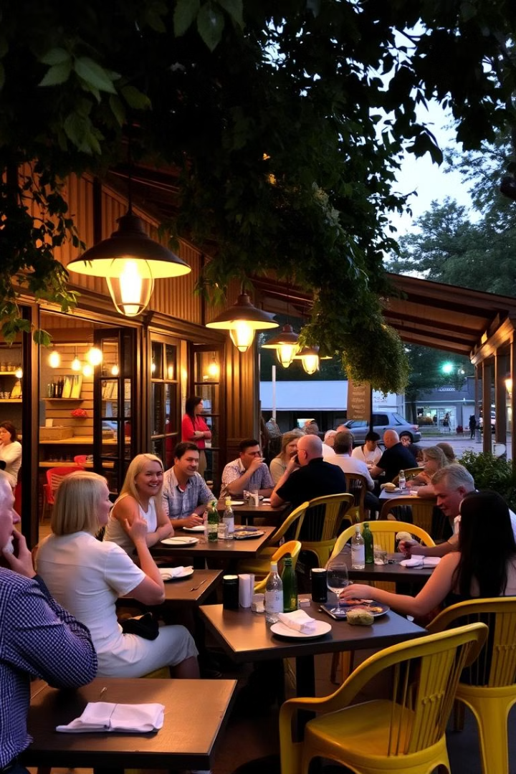
Реклама Ресторану: Залучаємо Нових Гостей
Ця презентація розкриває стратегії залучення нових відвідувачів до вашого ресторану. Ми прагнемо збільшити відвідуваність на 20% за 3 місяці. Розглянемо ключові аспекти успішної рекламної кампанії. Підкреслимо унікальність вашої пропозиції для клієнтів.

Slide 3
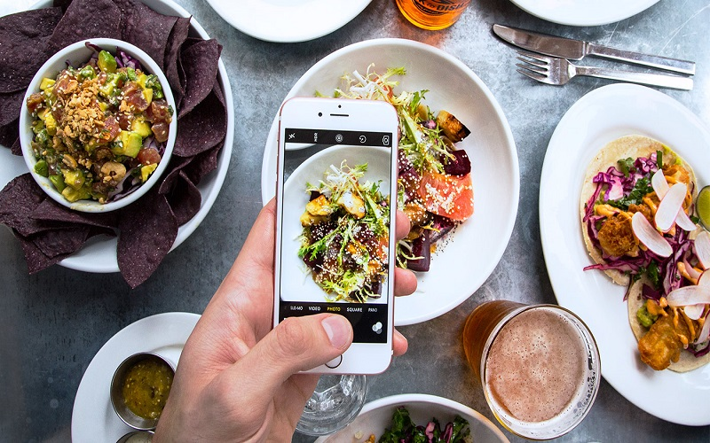
Цілі реклами ресторану
Залучення нових відвідувачів
Підвищення лояльності існуючих клієнтів
Формування позитивного іміджу закладу
Збільшення продажів та середнього чека

Slide 4
Визначення Цільової Аудиторії
Молоді професіонали
Сімейні пари з дітьми
Вік 25-35 років. Дохід вище середнього. Цікавляться гастрономією та новими закладами.
Вік 30-45 років. Шукають місце для проведення сімейних свят та відпочинку.
Розуміння потреб вашої аудиторії - ключ до ефективної реклами. Адаптуйте свої повідомлення для кожної групи.

Slide 5
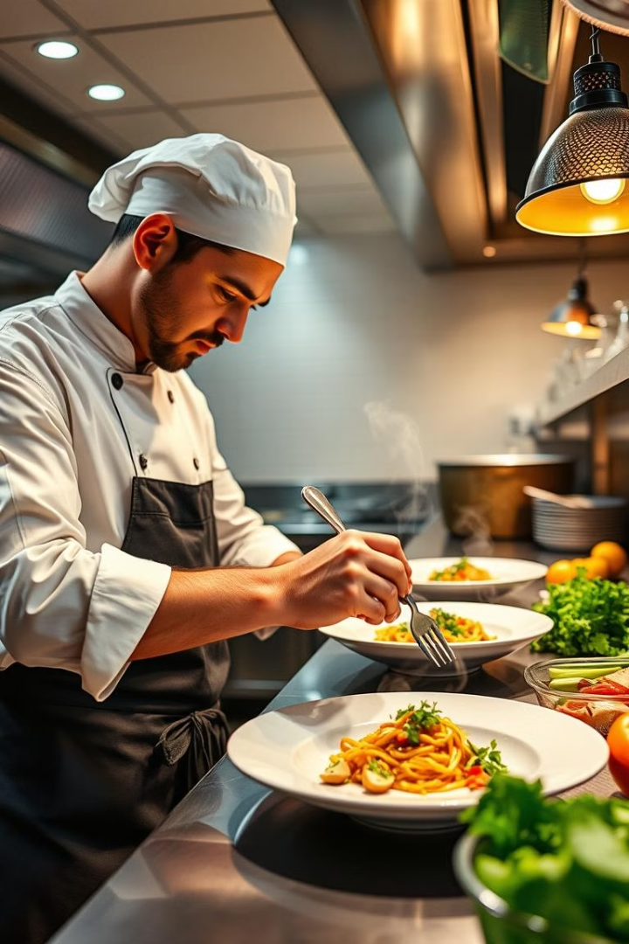


Ключові Повідомлення
Унікальна торгова пропозиція
Автентична італійська кухня зі свіжих фермерських продуктів.
Атмосфера та сервіс
Затишна атмосфера та бездоганне обслуговування.
Ваші повідомлення повинні чітко відображати цінність, яку ви пропонуєте клієнтам. Підкресліть те, що робить ваш ресторан особливим.

Slide 6
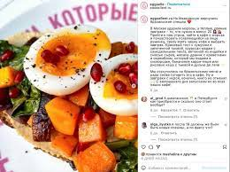
Види реклами для ресторану
1. Онлайн-реклама:
Соціальні мережі (Instagram, Facebook, TikTok)
Контекстна реклама (Google Ads)
Реклама через блогерів та інфлюенсерів
Email-маркетинг
2. Офлайн-реклама:
Банери та білборди
Флаєри та брошури
Спеціальні заходи та дегустації
Спонсорство місцевих подій

Slide 7



Канали Реклами
Онлайн канали
Офлайн канали
Соціальні мережі, контекстна реклама, email-маркетинг.
Зовнішня реклама, листівки, партнерські програми.
Вибір правильних каналів залежить від вашої цільової аудиторії та бюджету. Ефективне поєднання онлайн і офлайн каналів дає кращі результати.

Slide 8





Рекламна Кампанія в Instagram
Візуальний контент
Фотографії страв та інтер'єру.
Таргетинг
На основі інтересів та геолокації.
Конкурси
Розіграш вечері на двох.
Stories
Спеціальні пропозиції.

Slide 9
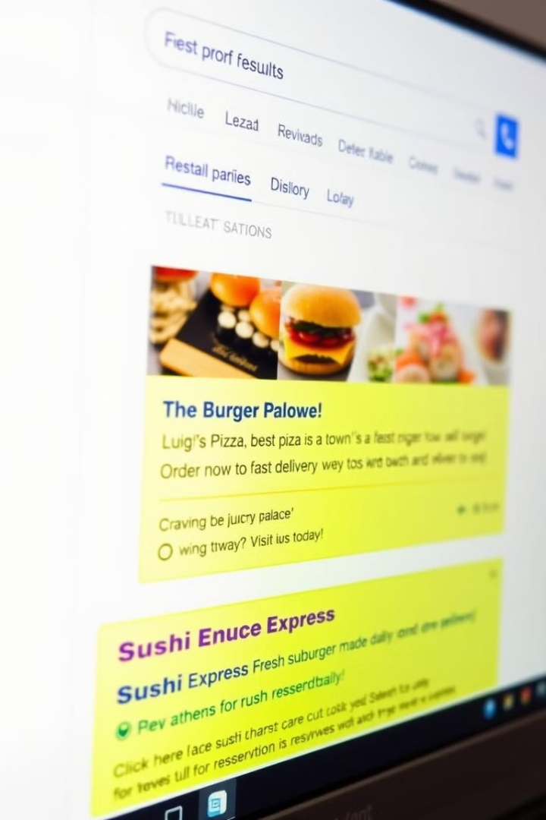
Рекламна Кампанія
Ключові слова
Геотаргетинг
"Ресторан італійської кухні", "сімейний ресторан".
На певний район міста.
Оголошення
Привабливі заголовки.

Slide 10



Email-Маркетинг
Розсилка
2
Новини та пропозиції.
Збір адрес
1
Форма підписки.
Персоналізація
3
На основі замовлень.

Slide 11




Бюджет Рекламної Кампанії
Google
Email
30%
10%
Instagram
Офлайн
30%
30%
2
3
1
4

Slide 12
Графік Рекламної Кампанії
Планування
1
2
Запуск
Моніторинг
3
4
Оптимізація
Аналіз
5

Slide 13
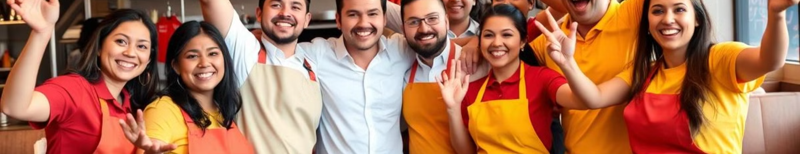
Висновок
Комплексний підхід до реклами - запорука успіху вашого ресторану. Пам'ятайте про унікальність вашої пропозиції. Ми впевнені у вашому успіху!

Slide 14
Дякую за увагу

